Slide 1

國立陽明交通大學 運輸與物流管理學系
運輸物流專班 運輸與物流系統期末報告
授課教授 : 姚銘忠 教授
供應鏈作業參考(SCOR)*模式分析 – 以
新北市政府交通局之公車招手站牌**為例
第四組 組員 : 512713005 宮翎豈 111TLM075 陳為豪
112TLM008 洪有苓 112TLM009 陳建志 112TLM016 孫美惠
中華民國113年1月20日
註*:供應鏈作業參考 Supply Chain Operation Reference(SCOR)
註**:招手站牌係指 2015/12/30 首支「雙排滾筒式招手站牌」
於泰山郵局亮相

Slide 2
前言 與 概論
新北市政府 / 招手站牌 / SWOT分析
企業環境 與 供應鏈結構
內部概況 BOM BOR / 外部概況 / 供應鏈結構
供應鏈績效分析 與 改善
CRT因果分析 / FRT改善方向 / ToBe 方案設計
總結 與 展望

Slide 3
1
前 言 與 概 論
Abstract and Background Knowledge

Slide 4
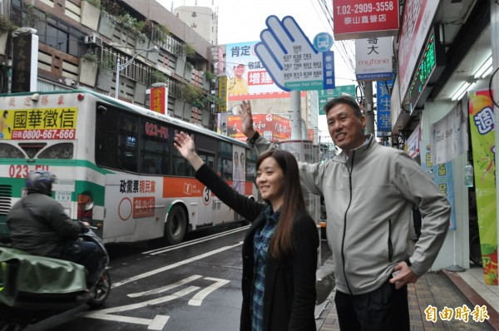
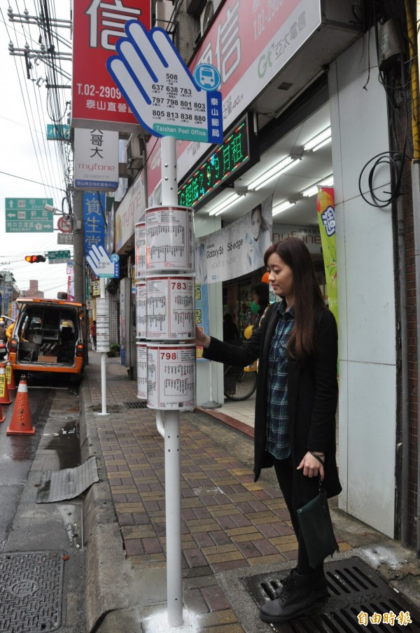
自由時報(2015/12/30) ：
雙排滾筒站牌亮相 明年新北更換190隻
新北市政府交通局 與 新北市公車公會 共同推出
新北市泰山區明志路上「泰山郵局」為首支站牌
局內同仁 林詩欽 為招手站牌造型發想起源人
一組滾筒=6條路線，兩組=12條，最大三組=18條
外觀趣味、可愛活潑 、節省站牌空間，人行道通行更便利
新聞來源 : https://news.ltn.com.tw/news/life/breakingnews/1556489

Slide 5





新北市政府交通局(1/2)
隸屬於新北市政府(99.12.25 改制直轄市)
為 新北市 交通管理機關
新北市政府交通局

Slide 6
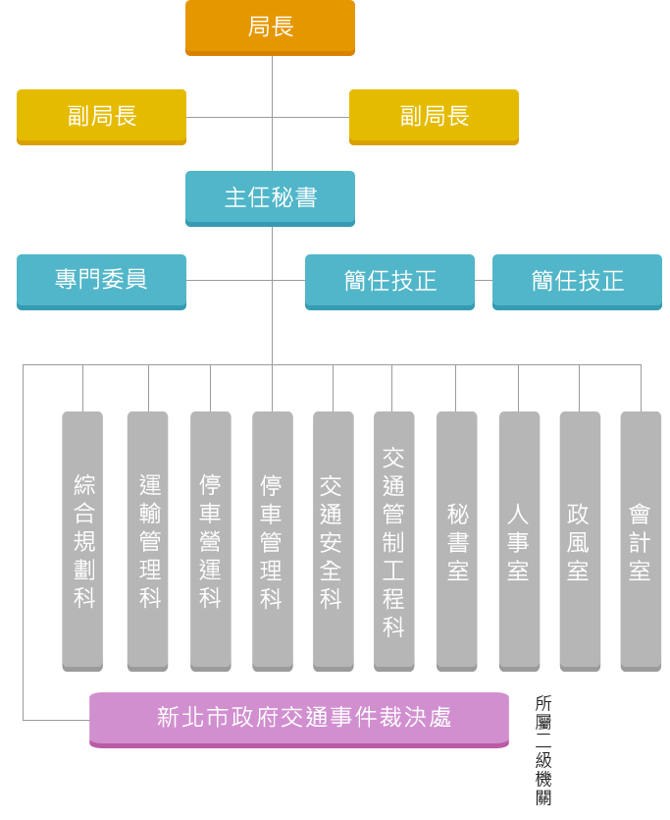
新北市政府交通局(2/2)
振興公共交通運輸
提升公共運輸服務品質
建構人本綠色交通環境
推動智慧城市交通管理
強化道路系統效能
加強交通安全宣導及肇事防制
營造合理停車環境
新北市政府交通局
101.12.05 新成立

Slide 7
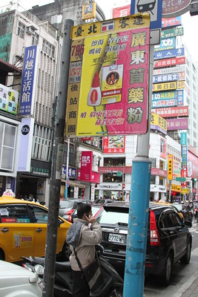
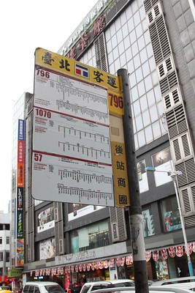
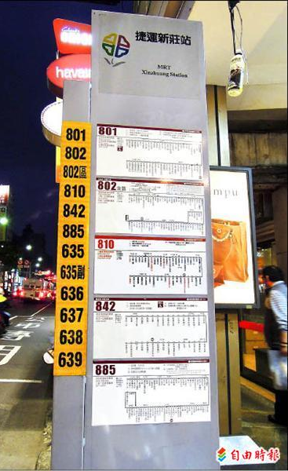
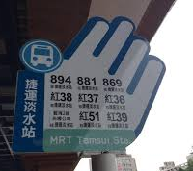
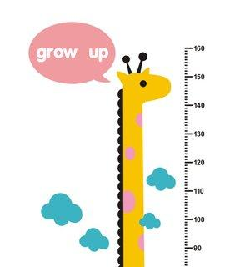
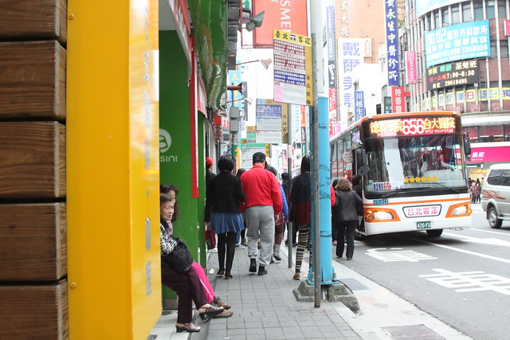
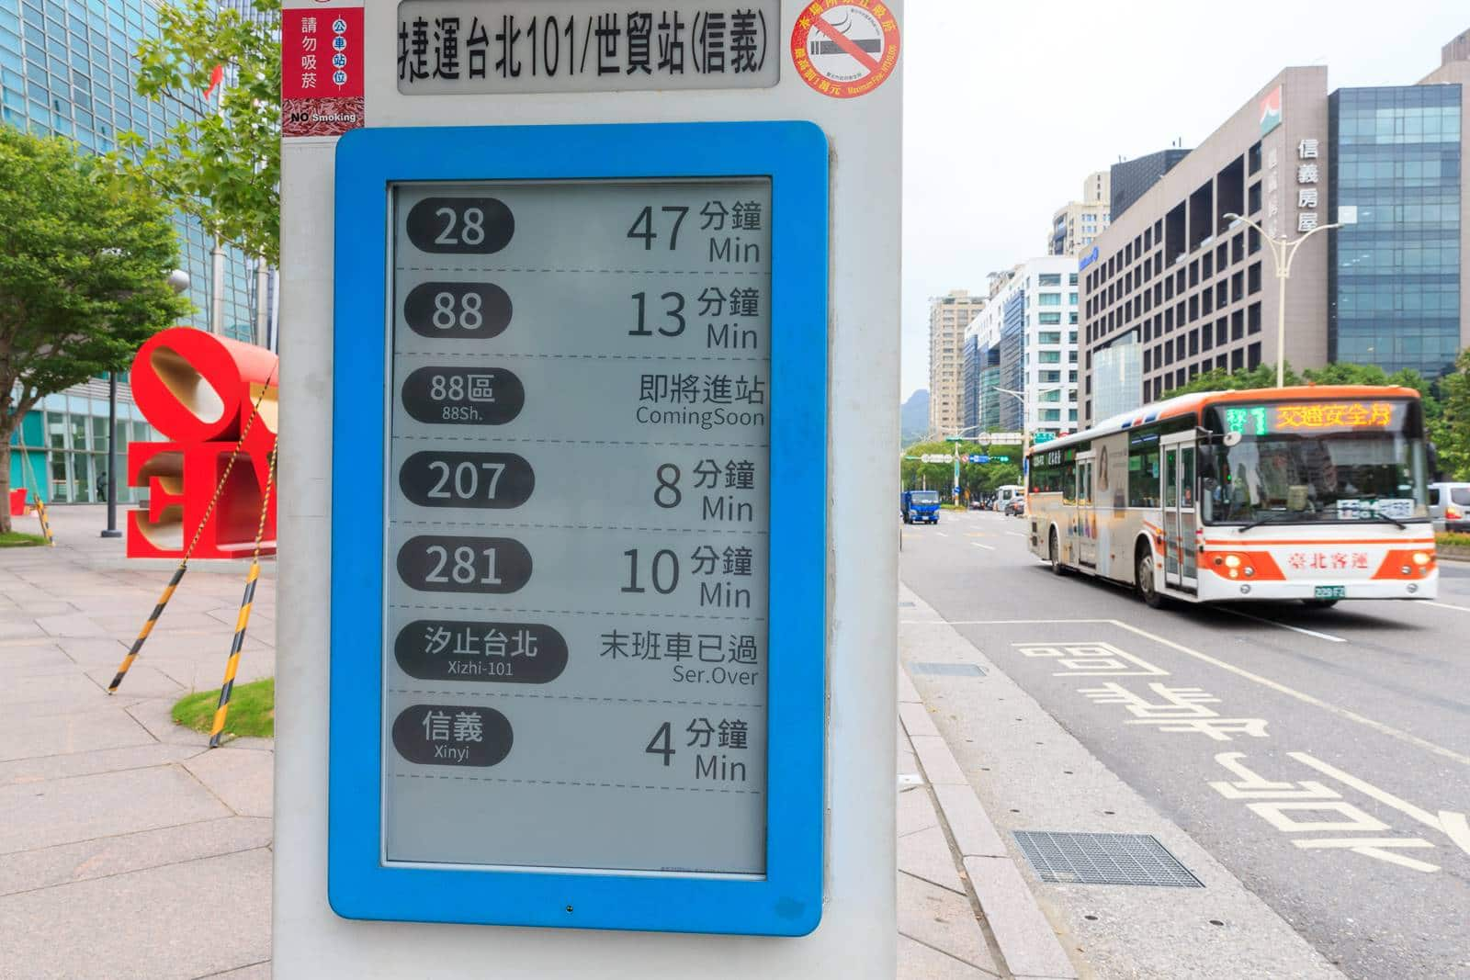

「雙排滾筒式招手站牌」(1/2)
在新北市 29個 行政區裡，約有5,000個招手站牌喔。
(24小時都幫你舉手！)
舊有:廣告與路線混雜且數量多，路線位置極高無法看到
(我不是長頸鹿！抬頭脖子好痠、眼花撩亂！)
新設:集中展示管理，高度適中、內容實際易用。
新北市政府交通局
《2013年起換新》公車站牌 不准登廣告

Slide 8
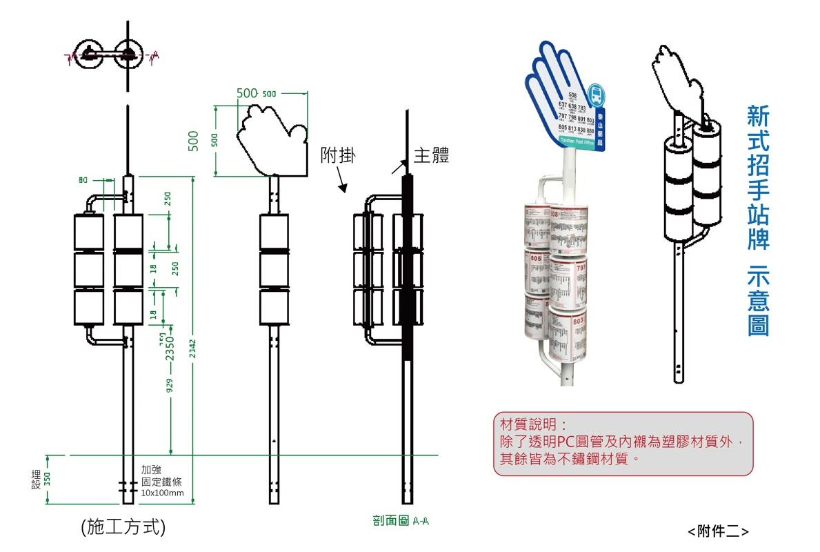
「雙排滾筒式招手站牌」(2/2)
這是我們的規格表！
新北市政府交通局

Slide 9
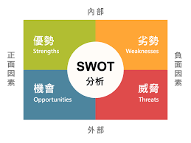
優劣進退-SWOT分析
政府得由民眾及公車反應得知各種站牌的顯示方式的優劣好壞。
站牌路線集中管理，司機遠處更易辨認站牌位置，中央控制資訊容易。
政府主導並監督站牌設置，以利進度掌握及資訊集中交換。
新舊站牌的轉換期間仍需長期投入資金、時間及人力，影響並除斥其他業務運作。
站牌數量新舊零散繁雜，對於現存規格難以一致，致有投入資金維護之必要。
不利的工業設計將導致再度產生新規格，致增生維護困難、種類繁雜。
市容重新整理美化活潑。
利用不同使用需求與損壞程度，
採用不同之公車站牌，俾利經濟效益。
可趁新站牌之推廣重新調整站牌立位。
物理性質看板無須額外耗電，然對電子看板公車資訊可統一發布，不在此限。
民眾與公車業者需求不同，機關須做多方權衡、協商溝通及統整。
陋窳不良的材料、設計及安裝，民眾錯誤使用或蓄意破壞造成資源重複配置。
需要另外發布新聞稿教育民眾使用，政策績效亦得由新聞媒體民眾檢視。

Slide 10

公司簡介
新北市政府交通局成立於民國99年，前身為臺北縣政府交通局，為新北市的交通管理機關，隸屬於新北市政府。
負責新北市大眾運輸、道路、交通等事務
組織架構
綜合規劃科、運輸管理科、交通管制工程科、交通安全科、停車管理科及停車營運科計六科
秘書室、會計室、人事室及政風室計四室
新北市政府交通事件裁決處二級機關
目前員工數約500人

Slide 11

公司簡介
新北市政府交通局成立於民國99年
前身為臺北縣政府交通局，為新北市的交通管理機關，隸屬於新北市政府。
負責新北市大眾運輸、道路、交通等事務
組織架構
綜合規劃科、運輸管理科、交通管制工程科、交通安全科、停車管理科及停車營運科計六科
秘書室、會計室、人事室及政風室計四室
新北市政府交通事件裁決處二級機關
目前員工數約500人

Slide 12
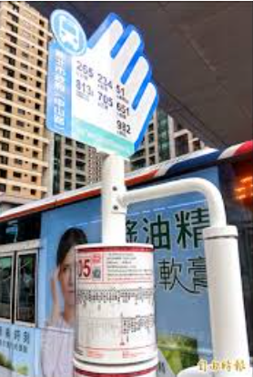

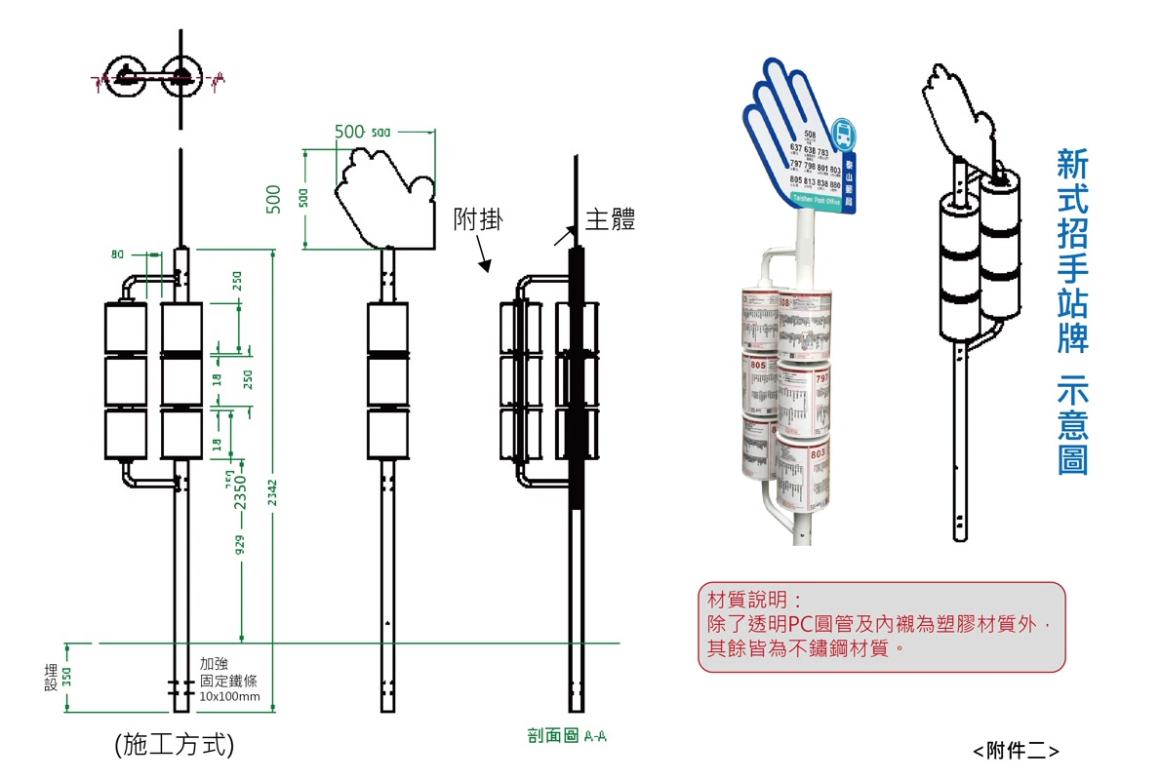

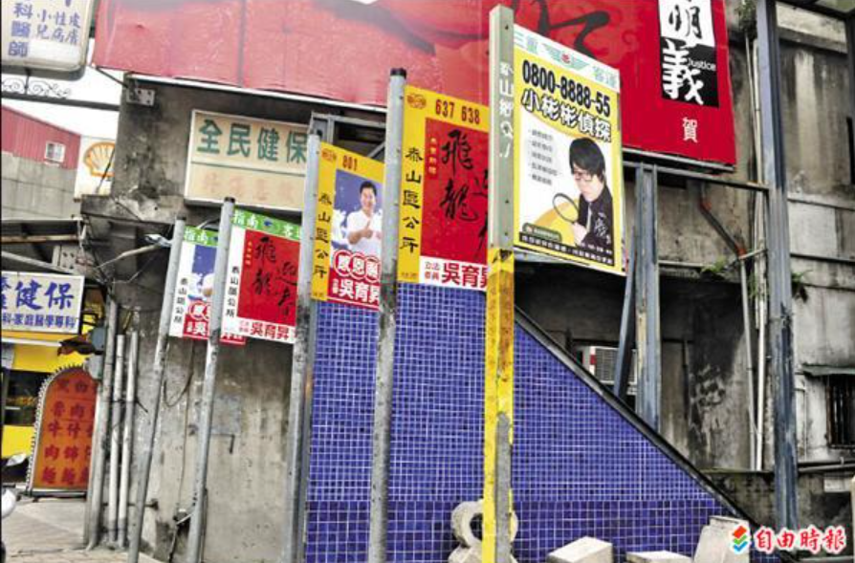
產品介紹
「公車招手站牌」為新北市政府交通局於民國108年新推出的站牌設計
現已廣泛設置於新北市境內29個行政區，共計5,000個公車站
新式站牌改進了舊式公車站牌
刊登特種廣告（如抓猴、婦幼徵信）造成社會觀感不佳
路線圖不明顯及各路線分開設置佔用空間的缺點，採禁止刊登廣告
且各路線圖置於透明滾桶內方便乘客查閱
將所有路線整合至同一公車站牌統一設立節省空間

Slide 13
產品介紹
分析的產品為新北市政府交通局於民國108年新推出的「公車招手站牌」
現已廣泛設置於新北市境內29個行政區，共計5,000個公車站
新式站牌改進了舊式公車站牌
刊登特種廣告（如抓猴、婦幼徵信）造成社會觀感不佳
路線圖不明顯及各路線分開設置佔用空間的缺點，採禁止刊登廣告
且各路線圖置於透明滾桶內方便乘客查閱
並將所有路線整合至同一公車站牌統一設立節省空間

Slide 14
SWOT分析
優勢(Strengths)
劣勢(Weaknesses)
S
W
由機關整合各業者站牌並統一設計站牌形式，令公車資訊一目了然
移除爭議性廣告，淨化市容
機關需依政府採購法辦理採購，曠日廢時，亦可能流標影響政策推動
O
T
機會(Opportunities)
威脅(Threats)
與公車動態資訊系統進行合併，建立集公車動態預測、公車路線資訊為一體的智慧型站牌
隨市民要求提升，傳統式站牌終將淘汰或轉型

Slide 15
2
企業環境與供應鏈結構
Analytics on product and supply chain

Slide 16
產品內部概況 – 製造之物料清單(Bill of Materials)
編號 | 階次 | 物料名稱 / 作業名稱 | 數量 (個 / 次)
1 | 0 | 招手站牌完工品 | 一柱
2 | 1 | 招手站牌 | 一根
3 | 1 | 人員現場組裝 | 人員乙組
4 | 2 | 路線圖圓筒(透明PC圓管) (附掛) | 附掛三個 (或六個/九個)
5 | 2 | 鋁合金面板 (手勢圖案及主次支撐桿) (主體) | 主體一根 (或戶字/中字)
6 | 2 | 加強固定鐵條 (固定架) | 三組
7 | 3 | 手勢圖案貼紙及路線號碼(未黏貼合成主體) | 三組 (六組/九組)
8 | 3 | 公車路線圖貼紙(未黏貼合成筒狀) | 一組
俯瞰圖
側面圖(左中右)

Slide 17
產品內部概況 – 製造階次圖 (Bill of Materials Graph)
招手站牌完工品
x1
招手站牌
x1
人員現場組裝
x1
路線圖圓筒
x6
鋁合金面板
x1
加強固定鐵條
x3
公車路線圖貼紙
x6
手勢圖案貼紙及路線號碼
x1
名稱
x個數

Slide 18
產品內部概況 – 製造階次圖 (Bill of Materials Graph)
招手站牌完工品
招手站牌
人員現場組裝
路線圖圓筒
鋁合金面板
加強固定鐵條
三傑壓克力(60d)
國喬興業(45d)
鴻霖螺絲五金(14d)
公車路線圖貼紙
手勢圖案貼紙及路線號碼
爵士影像(10d)
名稱
負責公司(前置時間)

Slide 19
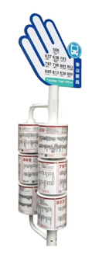
內部概況-製造用物料清單
階次 | 名稱 | 數量
0 | 招手站牌成品 | 1
1 | 現場組裝 | 1
1 | 主裝配 | 1
2 | 加強固定鐵條 | 3
2 | 滾筒式路線圖（透明PC圓管） | 9
2 | 鋁合金面板 | 1
3 | 路線圖貼紙印刷、黏貼 | 1
3 | 滾筒式路線圖印刷、組裝 | 9

Slide 20
內部概況-物料階次表
招手站牌成品
階次0
主裝配
現場組裝
階次1
滾筒式路線
鋁合金面板
加強固定鐵條
階次2
滾筒式路線圖
印刷、組裝
路線圖貼紙
印刷、黏貼
階次3

Slide 21
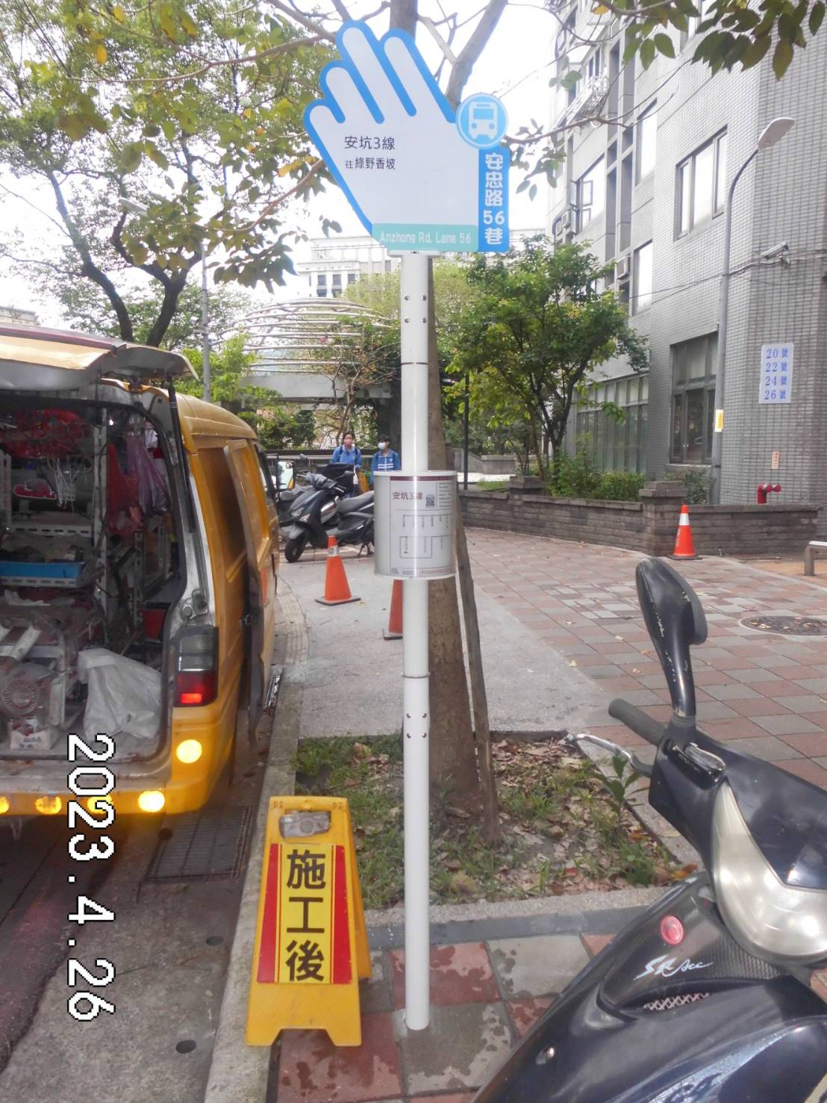
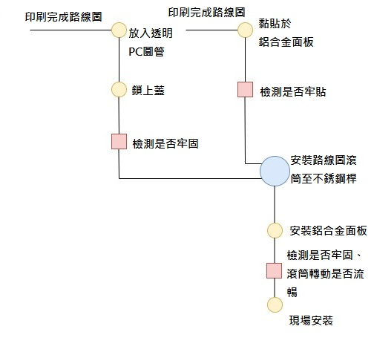
內部概況-產品製造操作程序圖 (BOR)

Slide 22
外部概況-供應商分析表
供應商分析表
供應商/項目 | 物料名稱 | 出貨地理位置 | 前置時間 | 運輸模式 | 運輸時間
三傑壓克力 實業有限公司 | 路線滾筒 (透明PC圓管) | 臺北市南港區南港路3段130巷3弄19號1樓 | 60天 | 陸運 | 2小時
國喬興業有限公司 | 不銹鋼桿 | 桃園市蘆竹區長興里南崁路二段228巷273弄68號 | 45天 | 陸運 | 4小時
國喬興業有限公司 | 鋁合金面板 | 桃園市蘆竹區長興里南崁路二段228巷273弄68號 | 45天 | 陸運 | 4小時
鴻霖螺絲五金 有限公司 | 螺絲、夾具、加強固定鐵條 | 臺北市南港區玉成街72號 | 14天 | 陸運 | 1小時
爵士影像事業 有限公司 | 路線印刷貼紙 | 臺北市松山區八德路2段431號 | 10天 | 陸運 | 2小時

Slide 23
外部概況-客戶市場分析表
客戶 | 市場佔比 | 製造廠 地理位置 | 前置時間 |  | 運輸 模式 | 運輸 時間
 |  |  | 固定需求 （日常清潔與維護） | 非固定需求 （新設、遷移）
台北客運 | 25% | 臺北市信義區 | 1天 | 14天 | 陸運 | 1天
三重客運 | 21%
指南客運 | 12%
新店客運 | 7%
淡水客運 | 7%
首都客運 | 6%
基隆客運 | 6%
中興巴士 | 4%
欣欣客運 | 3%
大都會客運 | 3%
新北客運 | 3%
光華巴士 | 2%
大南客運 | 1%
國光客運 | 1%
桃園客運 | 1%

Slide 24
供應鏈結構-供應鏈角色名稱與角色功能說明
角色種類 | 角色 | 角色功能說明
客戶 | 公車客運業者 | 下招手站牌訂單及收貨
總部 | 新北市政府交通局 | 訂單規劃、生產排程規劃
製造廠 | 政德廣告事業有限公司 | 製作招手站牌並交貨
供應商 | 國喬興業、爵士影像 三傑壓克力、鴻霖螺絲 | 供給招手站牌所需材料

Slide 25
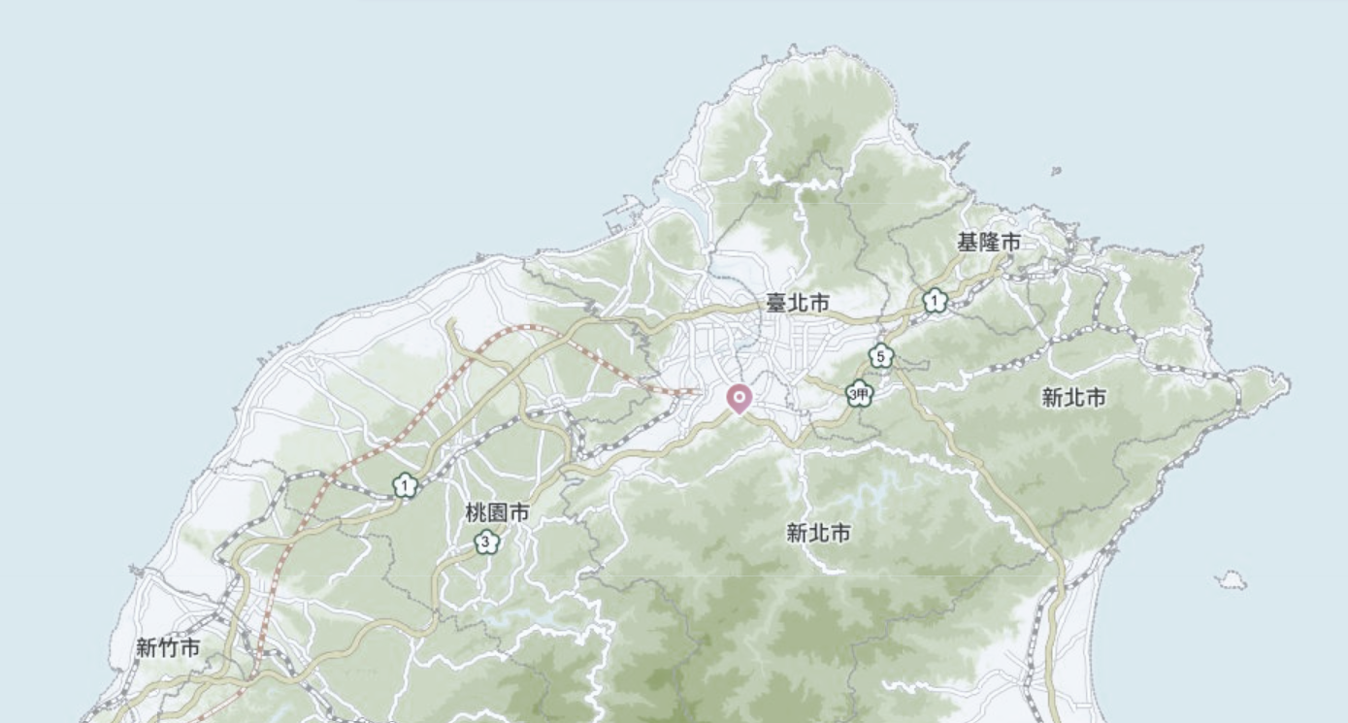




Geographic Map
總部
製造商
供應商
客戶

Slide 26

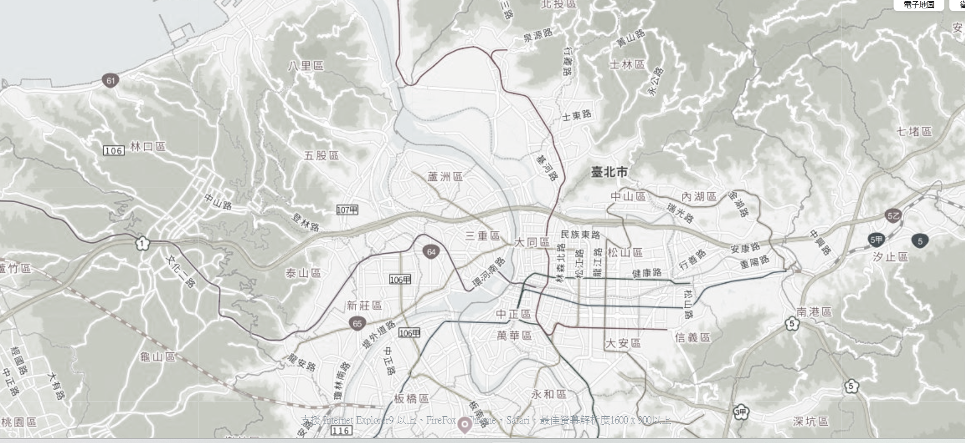
總部
陸運
製造商
資訊流
供應商
客戶

Slide 27
供應鏈的結構-供應鏈角色及執行流程種類
角色種類 | 角色 | 流程
 |  | 規劃(P) | 採購(S) | 生產(M) | 配銷(D)
客戶 | 公車客運業者 | P2 採購規劃 | S1(MTS) S3(ETO)物料採購至總部
總部 | 新北市政府交通局 | P1 供應鏈規劃 P2 採購規劃 P4 配銷規劃 | S1(MTS) S3(ETO)下單至製造廠 |  | D2 (無成品庫存）
製造廠 | 政德廣告事業 有限公司 | P1 供應鏈規劃 P2 採購規劃 P3 生產規劃 P4 配銷規劃 | S1(MTS) S3(ETO)下單至供應商 | M2接收訂單至生產線 | D2 (製造為M2）
供應商 | 國喬興業 爵士影像 三傑壓克力 鴻霖螺絲 | P1 供應鏈規劃 P3 生產規劃 P4 配銷規劃 |  | M1 接收訂單至成品倉儲 M3 接收訂單至設計單位 | D1（製造為M1） D3（製造為M3）

Slide 28
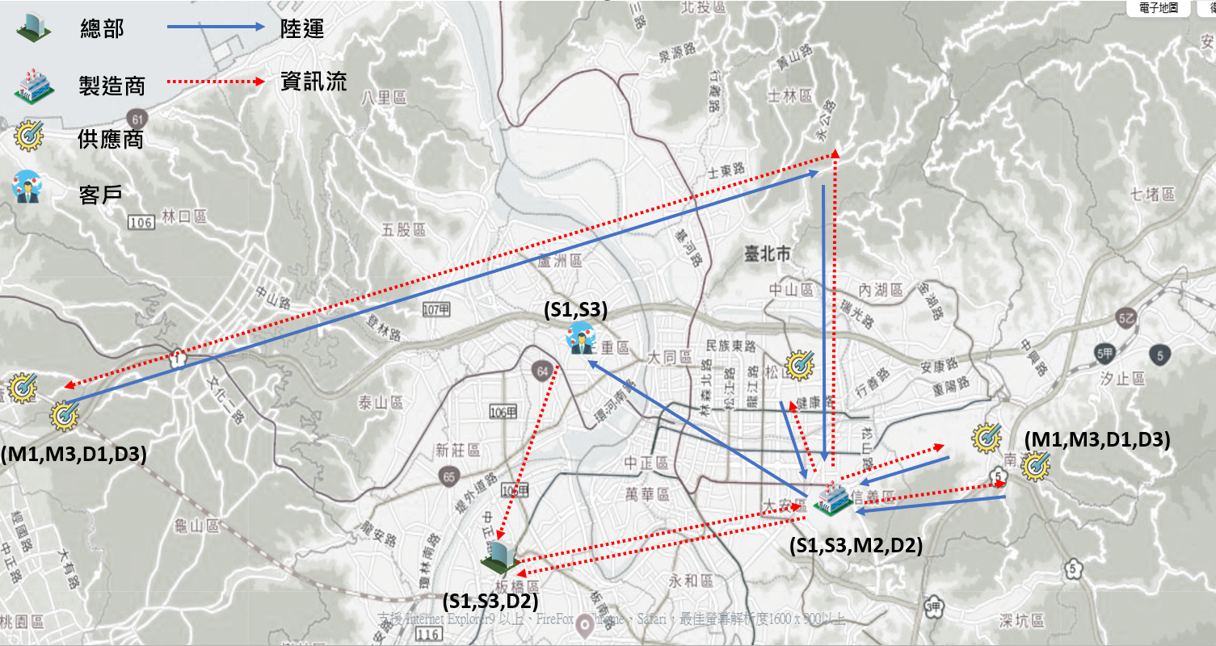

Slide 29
Thread Diagram-1
M1
D1
S1
S1
S1
M2
D2
D2
M3
D3
S3
S3
S3
供應商
製造商
總部
客戶

Slide 30
Thread Diagram-2
P3
P4
P3
P4
P4
M1
D1
S1
S1
S1
M2
D2
D2
M3
D3
S3
S3
S3
供應商
製造商
總部
客戶

Slide 31
Thread Diagram-3
P1
P1
P1
P3
P4
P2
P3
P4
P2
P4
M1
D1
S1
S1
S1
M2
D2
D2
M3
D3
S3
S3
S3
供應商
製造商
總部
客戶

Slide 32
3
供應鏈績效分析與改善
Performance evaluation and improvement

Slide 33
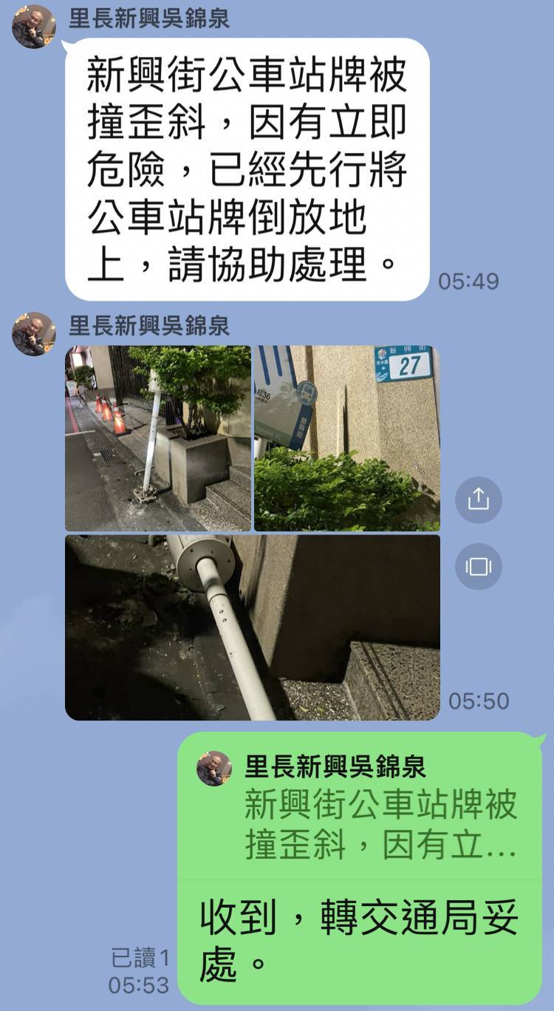
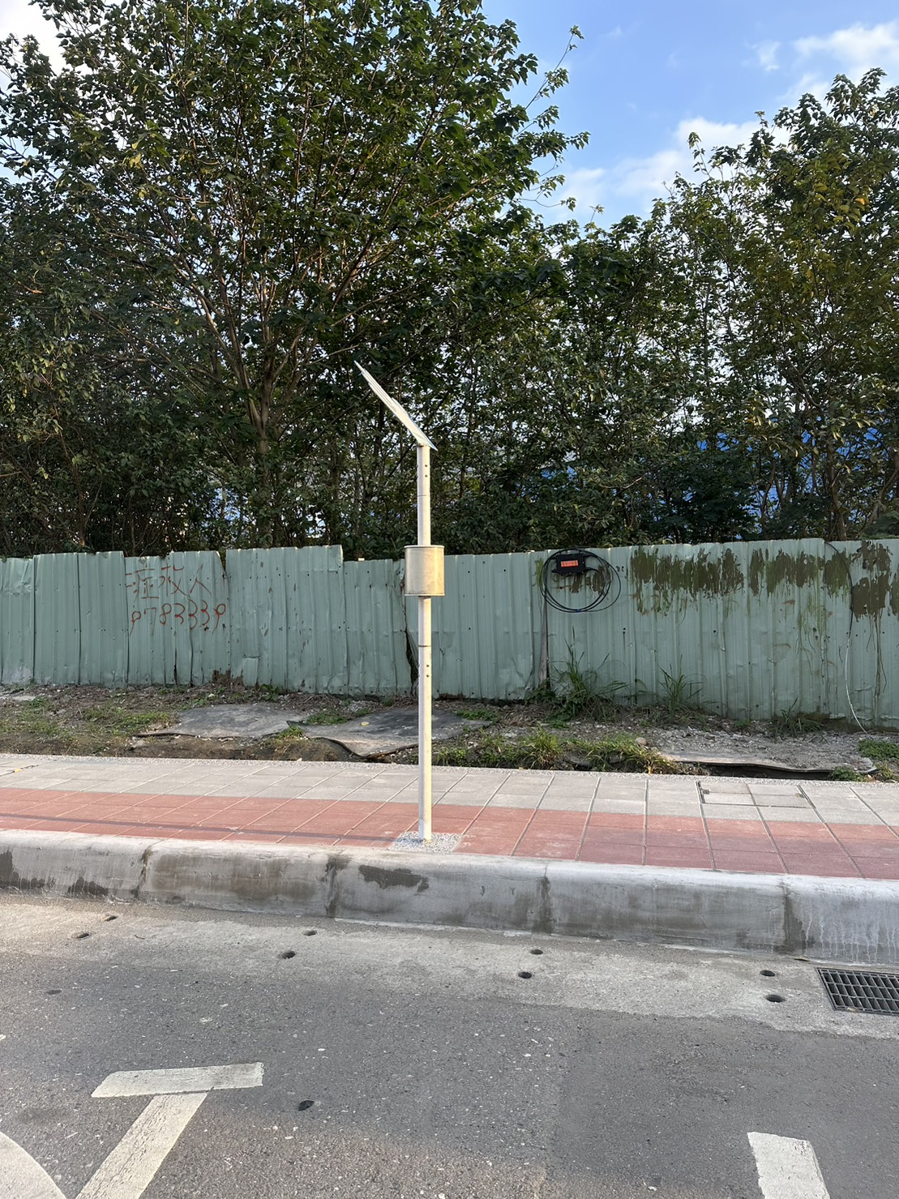
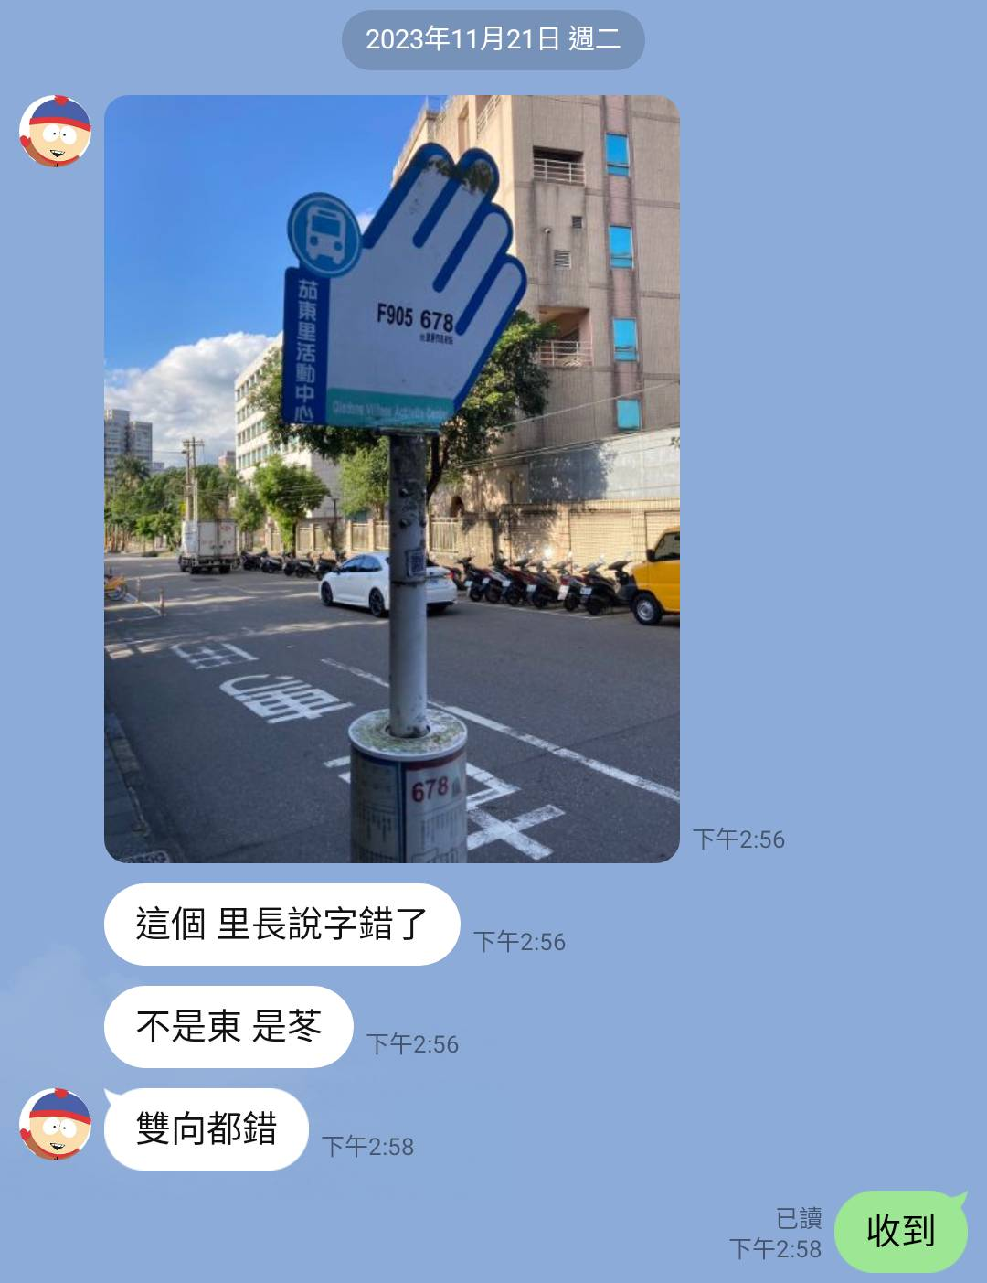
客戶反應的問題 – 部分例子
1.站牌受外力而傾斜變形，
致正常使用顯有阻礙。
2.路線圖、文字或其他圖示存在嚴重紕漏、誤寫或誤導。
3.站牌因不可抗力或人為因素而生毀敗阻礙，致生重新配置之需要。

Slide 34
企業策略對應供應鏈績效
資產效益最大化
總營運成本強化
達到顧客、政府、客運三贏的局面
企業策略
延長資產使用年限
符合政府規範保固
最大化資本運用效率
政府獲得信賴及支持、
顧客與客運獲得瓶頸改善
財務面
客戶價值主張
顧客面
品質一致
功能性完整
維修及清潔服務
新設及搬遷彈性更即時
產品與服務
招手站牌生產品質提升(降低不良率)、 維修效率合理提升、
風險管理
總體財務面、運輸面、技術面、外在環境面、內部稽核面
發展供應商關係
降低物料取得成本、 降低生產成本、 高品質廠商評比、 提升金流服務
顧客管理流程
降低運輸成本、 提升修正/退貨有效性、減低資訊偏誤時間、
內部面
提升強化面
人力資本
資訊資本
組織資本

Slide 35
SCOR card與差距分析
企業策略 | 供應鏈策略 | 關鍵績效指標 | 定義 | 現值 | 目標值 | 差距值
發揮資產 最大效用 | 供應鏈交貨可靠度： 招手站牌生產品質管理 | 產品不良率 | 招手站牌頂板歪斜 | >5% | 低於 2% | 3%
 |  |  | 路線圖或站名印錯
 | 供應鏈產品服務 回應能力： 維修效率 | 回覆維修通報之 反應時間 | 維修重製 | 七天 | 12小時內 | 超過24小時
 |  |  | 滾筒更換 | 一天
改善成本 結構 | 成本控制： 降低物料取得成本 | 單位物料成本 | 招手站牌總價 | NTD18,000 | 合理預算內 | 無
 | 成本控制： 降低配銷成本 | 產品運輸成本 | 產品零件到現場 組裝之距離 | 非定值 | 總括於估計之運輸成本 | 因設置 地點而異

Slide 36
績效分析-績效分解表
供應鏈策略 | Level 1 | Level 2 | 現值 | 目標值
供應鏈交貨可靠度 | 原料供應鏈品質與 交貨彈性 | PC圓管的透明度
 |  | 交期過長 | 60天
供應鏈產品服務： 維修效率 | 回覆維修通報之 完成時間 | 縮短維修更換時間
降低物料取得成本 | 單位物料成本 | 量產 | NTD18,000
 |  | 定期汰換
降低配銷成本 | 產品運輸成本 | 產品零件到現場組裝之距離

Slide 37
績效分析-績效分解表
供應鏈策略 | Level 1 | Level 2 | 現值 | 目標值
供應鏈交貨可靠度： 招手站牌生產品質管理 | 產品不良率 | 招手站牌頂板歪斜 路線圖或站名印錯 | >5% >3% | <= 2% <= 2%
供應鏈產品服務回應能力： 維修效率 | 回覆維修通報之 反應時間 | 站牌故障維修或移位重製 路線更新或滾筒更換 | 七天 一天 | 12 小時內 6 小時內
成本控制： 降低物料取得成本 | 單位物料成本 | 組成物料總成本 | 18,000 台幣 | $$ 預算內
成本控制： 降低配銷成本 | 產品運輸成本 | 產品零件到現場組裝之距離 | 非定值 | 總括於估計之運輸成本

Slide 38
績效分析-以SCOR為基的CRT分析(1/2)
改善之問題
供應鏈交貨可靠度
現況SCOR L1
績效表現
原料供應鏈品質
原料交貨彈性
現況SCOR L2
績效表現
PC圓管透明度
交期過長
根本問題
PC原料雜質多
處理雜質時間拉長
影響完成圓管時間

Slide 39
績效分析-以SCOR為基的CRT分析(1/2)
欲改善的問題
交貨不良率高
現況SCOR
L1績效表現
生產品質不佳
與驗收規格不符
現況SCOR
L2/3績效表現
產品尺寸異常
路線印製錯誤
>5%
>3%
根本問題
未至製造商抽驗
站牌規格製造前中後階段未檢核
路線資料印製前需再確認
Notes:
招手站牌頂板歪斜
路線圖或站名印錯

Slide 40
績效分析- CRT分析(1/2) Thread Diagram
交貨不良率高
P1
P1
現況SCOR
L2績效表現
P1
1-產品尺寸異常
2-路線印製錯誤
P3
P4
P2
P3
P4
P2
P4
M1
D1
S1
S1
S1
M2
D2
D2
M3
D3
S3
S3
S3
供應商
製造商
總部
客戶

Slide 41
績效分析-以SCOR為基的CRT分析(2/2)
欲改善的問題
維護服務效率低
現況SCOR
L1績效表現
故障通報反應時間過長
維修效率低
現況SCOR
L2/3績效表現
站牌故障通報方式不及時
廠商重製物料備料時間高
1天
7天
根本問題
應提供顯目且方便的通報方法
通報的故障狀況應同步反應廠商
未依故障率要求廠商配合事先備料
Notes:
招手站牌頂板歪斜
路線圖或站名印錯

Slide 42
績效分析- CRT分析(2/2) Thread Diagram
維護服務效率低
P1
P1
現況SCOR
L2績效表現
P1
1-站牌故障通報方式不及時
2-廠商重製物料備料時間高
P3
P4
P2
P3
P4
P2
P4
M1
D1
S1
S1
S1
M2
D2
D2
M3
D3
S3
S3
S3
供應商
製造商
總部
客戶

Slide 43
績效分析-以SCOR為基的FRT分析(1/2)
企業目標
提升產品
交貨品質
SCOR L1
改善程度
生產品質高
符合驗收規格
SCOR L2
改善程度
產品尺寸
符合標準
路線資料
印製正確
>5% -> <2%
>3% -> <2%
改善方向
建立製造商抽驗制度，進行源頭管理
站牌規格製造前中後階段定期檢核
建立廠商品質
檢核機制
路線資料印製前拍照上傳經檢核確認
Notes:
招手站牌頂板歪斜
路線圖或站名印錯

Slide 44
績效分析- FRT分析(1/2) Thread Diagram
產品交貨品質高
P1
P1
改善SCOR
L2績效表現
P1
1-建立製造商抽驗制度，進行源頭管理
2-站牌規格製造前中後階段定期檢核
3-建立廠商品質檢核機制
4-路線資料印製前拍照上傳經檢核確認
P3
P4
P2
P3
P4
P2
P4
M1
D1
S1
S1
S1
M2
D2
D2
M3
D3
S3
S3
S3
供應商
製造商
總部
客戶

Slide 45
績效分析-以SCOR為基的FRT分析(2/2)
企業目標
提升服務效率
SCOR L1
改善程度
故障通報
反應即時
維修效率提高
SCOR L2
改善程度
站牌故障
通報方便且及時
廠商重製物料
備料時間短
1天->6小時
7天 ->12小時
改善方向
提供數位即時的通報方法
(Line/ QRcode/APP)
故障狀況透過Web/簡訊系統即時反應廠商
評比廠商物料故障率要求廠商事先備料
建立廠商
服務水準KPI

Slide 46
績效分析- FRT分析(2/2) Thread Diagram
維護服務效率高
P1
P1
改善SCOR
L2績效表現
P1
1-提供數位即時的通報方法(Line/ QRcode/APP)
2-故障狀況透過Web/簡訊系統即時反應廠商
3-評比廠商物料故障率要求廠商事先備料
4-建立廠商服務水準KPI
P3
P4
P2
P3
P4
P2
P4
M1
D1
S1
S1
S1
M2
D2
D2
M3
D3
S3
S3
S3
供應商
製造商
總部
客戶

Slide 47
ToBe-方案設計
NO | 方案內容 | 目的 | 預計可改善 之績效指標 | 預計可達成 的企業策略
1 | 建立製造商抽驗制度， 進行源頭管理 | 解決重製與浪費，提高生產效率 | 產品尺寸 符合標準 | 產品交貨品質高
2 | 站牌規格製造前中後階段 定期檢核 |  | 生產品質高
3 | 建立廠商品質檢核機制 |  | 路線資料印製正確
4 | 路線資料印製前 拍照上傳經檢核確認 |  | 符合驗收規格
5 | 提供數位即時的通報方法 (Line/ QR-Code/App) |  | 站牌故障通報方便且及時 | 維護服務效率高
6 | 故障狀況透過Web/簡訊系統 即時反應廠商 |  | 故障通報反應即時
7 | 評比廠商物料故障率 要求廠商事先備料 |  | 廠商重製物料備料時間短
8 | 建立廠商服務水準KPI |  | 維修效率提高

Slide 48
4
總結與展望
Conclusion and future works

Slide 49
總結
未來供應鏈管理的策略與機制：
產出良率高的產品
即時的故障與維護

Slide 50
展望
利用不同站點的損耗及需要程度，使用不同方式的站牌，以達到民眾好用、廠商好修、政府容易總體管理的程度。
為邁向2025年淨零碳排目標，提高損壞品的回收再生使用率、減低維護的成本(例如部分的修正而減少全面更換)、嘗試在設計上做小變化得到大效益的可能。

